Slide 1
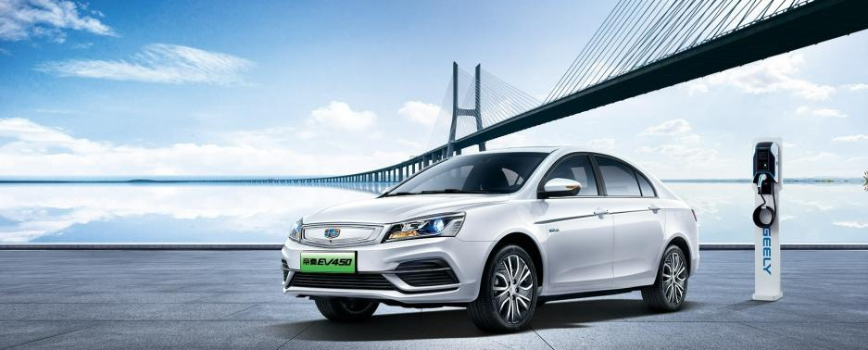
电动空调鼓风机检测
任务一

Slide 2
一、情境导入
二、任务布置
三、教学目标
四、背景知识
五、任务实施
目
录

Slide 3
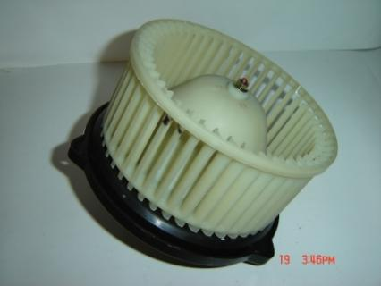
一、情境导入
一辆2018款吉利帝豪EV450电动汽车出现鼓风机不工作的故 障。你知道电动空调通风与配气系统的组成、结构和工作原理吗？ 电动汽车空调通风与配气系统的控制策略吗？请你对电动汽车空调 通风与配气系统鼓风机不工作的故障进行诊断与排除。

Slide 4
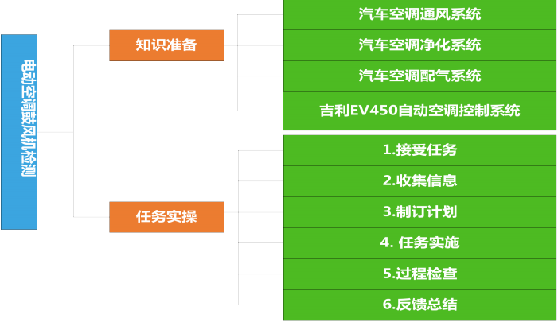
二、任务布置

Slide 5
三、教学目标
u 知识目标：
正确讲述电动空调鼓风机位置、结构和工作原理；
正确讲述吉利EV450电动空调鼓风机的检测方法。
u 能力目标：
能正确查阅鼓风机的电路图及连接器；
能正确运用仪器设备对鼓风机线路进行检测。
u 素质目标
严格执行企业检修标准流程；
严格执行企业6S管理制度；
培养严谨求实的工匠精神、热爱劳动的好品质。

Slide 6
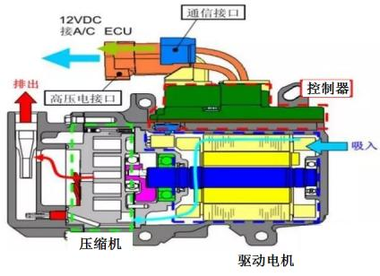
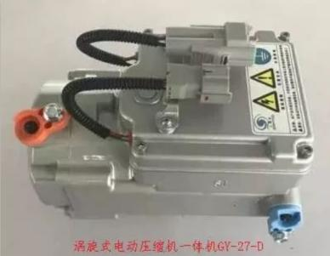
四、背景知识 4.1电动空调系统概述
1. 电动空调系统与传统空调系统差异
电动汽车制冷空调系统与传统汽车制冷空调系统基本原理一样，区别在 于电动汽车空调系统采用电动空调压缩机。电动空调压缩机由驱动电机、 压缩机、控制器集成，如图所示。

Slide 7
四、背景知识 4.1电动空调系统概述
1. 电动空调系统与传统空调系统差异
电动压缩机的驱动电机采用体积小、质量轻、效率高 的三相永磁同步电机，由控制器（逆变器）将动力电池高 压直流电转化为三相正弦交流电驱动。控制器通过占空比 脉宽调制控制信号（ PWM ）改变三相正弦交流电的频率和 幅值控制电机转速和扭矩，进而控制压缩机的排量，达到 控制制冷量，调节温度的目的。电动压缩机的压缩机采用 涡旋式压缩机，因为涡旋式压缩机具有振动小、噪声低、
使用寿命长、重量轻、转速高、效率高、尺寸小等诸多优 点，非常适用于高速电机驱动。

Slide 8
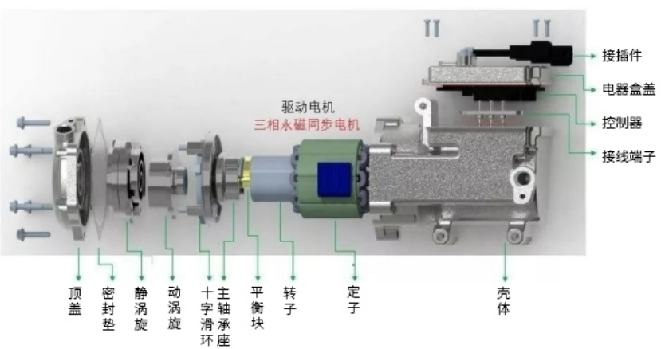
四、背景知识 4.1电动空调系统概述
1. 电动空调系统与传统空调系统差异
8

Slide 9
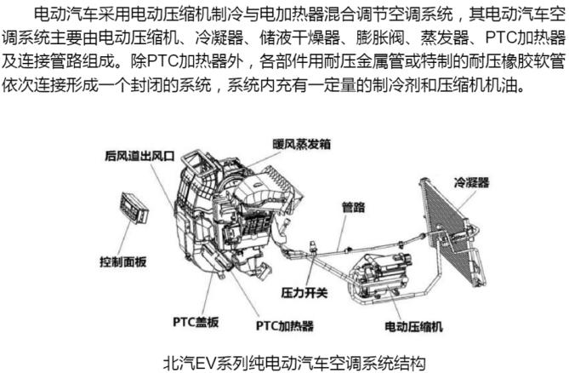
四、背景知识 4.1电动空调系统概述
2. 电动空调系统的组成
9

Slide 10
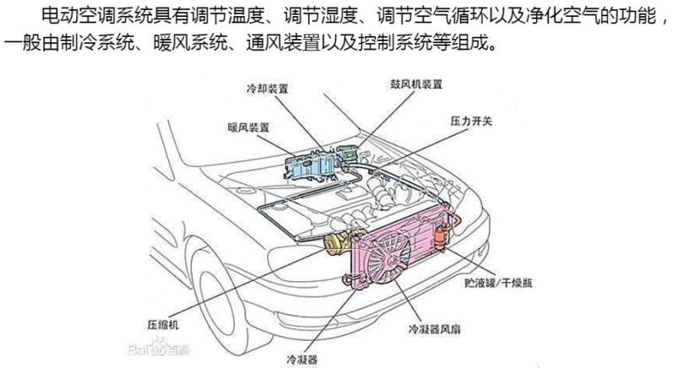
四、背景知识 4.1电动空调系统概述
2. 电动空调系统的组成
10

Slide 11
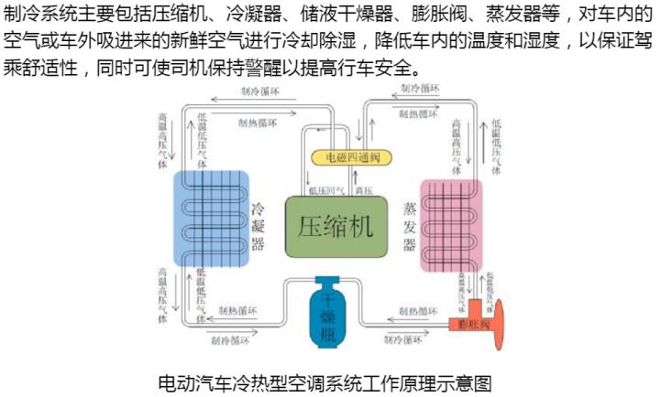
四、背景知识 4.1电动空调系统概述
2. 电动空调系统的组成 1 ）制冷系统
11

Slide 12
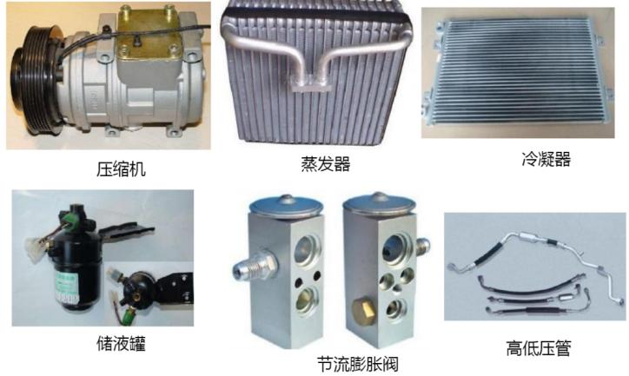
四、背景知识 4.1电动空调系统概述
2. 电动空调系统的组成 1 ）制冷系统
12

Slide 13
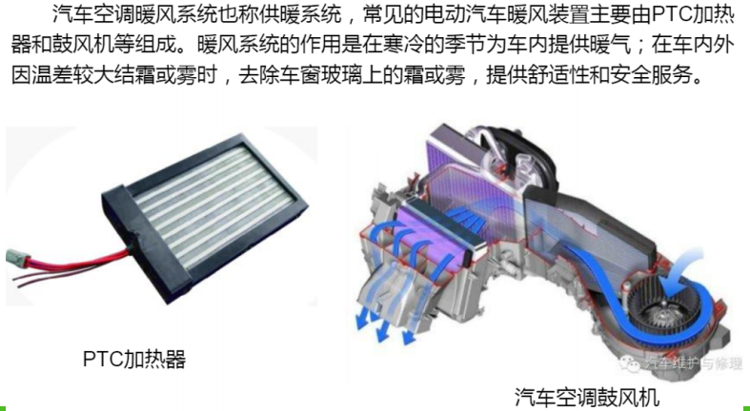
四、背景知识 4.1电动空调系统概述
2. 电动空调系统的组成 2 ）暖风系统
13

Slide 14
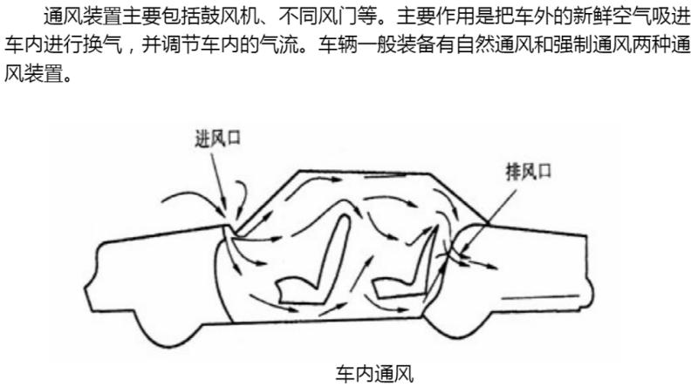
四、背景知识 4.1电动空调系统概述
2. 电动空调系统的组成 3 ）通风系统

Slide 15
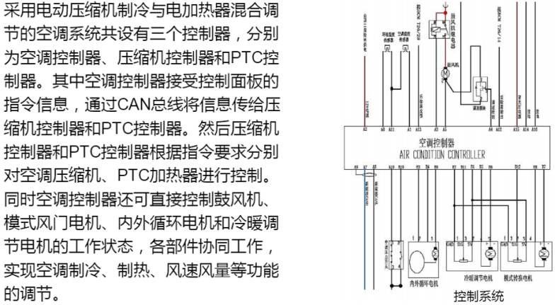
四、背景知识 4.1电动空调系统概述
2. 电动空调系统的组成 4）控制系统
15

Slide 16
四、背景知识 4.2电动空调通风系统
汽车乘员舱是一个相对封装的空间，驾驶员、乘员长时间处于车内，驾 驶员、乘员的呼吸不断消耗着车内的氧气，增加了二氧化碳和水蒸气，同时 人体蒸发汗液、异味等造成车内空间空气污浊。为了驾乘人员的健康和舒适， 必须从车外引入新鲜空气以替换车内的空气，这就是汽车空调通风系统。
汽车通风系统新鲜空气的配送量除了考虑人们因呼吸排出的二氧化碳、 蒸发的汗液、吸烟以及从车外
进入的灰尘、花粉等污染物的影响外，还必须考虑造成车厢内正压和局部排 气量所需风量。新鲜空气进入量必须大于排出和泄漏的空气量，才能保持车 厢内压力略大于车外的压力。保持车厢内空气正压的目的是防止外面空气不 经空调装置直接进入车内，而且能防止热空气泄出，以及避免发动机废气通 过回风道进入车内污染空气。
根据我国对轿车和客车的空调新鲜空气要求，换气量按人体卫生标准最 低不少于20m3/h·人，且车厢内的CO2的体积分数一般应控制在0.03%以下， 风速在0.2 m/s。
汽车空调的通风方式有自然通风、强制通风两种。

Slide 17
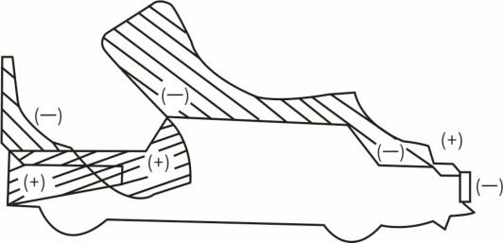
四、背景知识 4.2电动空调通风系统
1. 自然通风
自然通风也称为动压通风，它是利用车辆运动所产生的空气压力 差，使外部空气进入车内，车内的空气排出车外的通风形式。车辆行 驶时，空气气流与车身接触部位不同，将产生不同的压力值。下图为 普通乘用车车身的模型进行风洞试验的表面压力分布图。可见，车身 外部大多受到负压，只有在车前及前风窗玻璃周围为正压区。

Slide 18
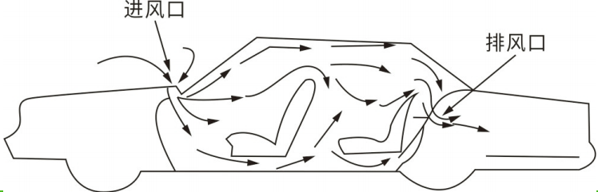
四、背景知识 4.2电动空调通风系统
1. 自然通风
自然通风的进气口安装在产生正压力的部位，排气口安装在产生负压力
的部位，就会形成压差推动空气流动。根据风压分布图，一般乘用车的进风口 设置在挡风玻璃的下部正风压区，排风口设置在轿车尾部负压区，如图所示。 进风口风道设有进气阀门和内外循环风门，用来控制新鲜空气的流量，并防止 灰尘、噪声以及雨水的侵入。由于自然通风不消耗动力，且结构简单，通风效 果也较好，因此，轿车大多设有自然通风。
18

Slide 19
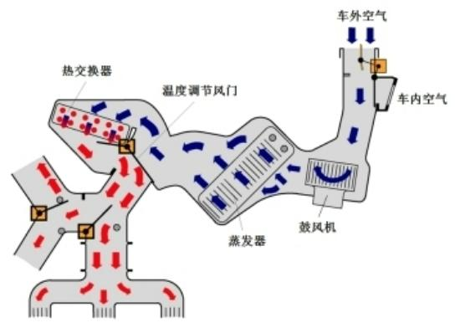
四、背景知识 4.2电动空调通风系统
2. 强制通风
强制通风指利用鼓风机将 车外空气送入车内，推动车内 空气从排风口流出的通风方式。 目前乘用车采用冷暖一体化的 汽车空调系统，将通风、供暖 和制冷通过风道进行混合配置， 由鼓风机将车外空气与空调冷 暖空气混合后送入车内，如图 所示。乘用车一般同时兼有自 然通风和强制通风，强制通风 的进排风口与自然通风一致，
汽车空调使用时，开启外循环 模式，打开鼓风机，有利于加 强通风。

Slide 20
四、背景知识 4.3电动空调净化系统
进入车内的空气由车外空气和车内循环空气两部分构成。车外空
气受到环境的污染，如粉尘、烟尘以及汽车尾气排出的含有CO、CO₂、 SO₂等有害气体。车内循环空气受到人的活动和工作过程的污染，如人 体呼出的CO₂、身体散发出的汗味以及汽车废气通过缝隙漏入车内，
这些都影响人体的健康，降低了空调的舒适性。因此汽车空调还必须 保证通风过程送入的新鲜空气是健康的，并同时具有对车内的空气进 行净化的功能，完成净化的这个系统就称汽车空调净化系统。
汽车空调净化系统按工作原理不同可以分为过滤式、静电式、紫 外线杀菌式和负离子式等。一般车型都配置过滤式净化装置，随着人 们对车内空气质量要求越来越高，其它的净化装置也被配置到中高档 车型中。

Slide 21
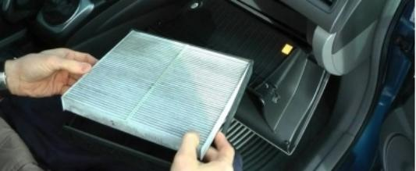
四、背景知识 4.3电动空调净化系统
1. 过滤器
汽车空调过滤器的基材是无纺布，又称不织布，是由定向的或随 机的纤维而构成。无纺布具有防潮、透气、柔韧、质轻、不助燃、容 易分解、无毒无刺激性等特点，多采用聚丙烯（ pp材质）粒料为原料， 经高温熔融、喷丝、铺纲、热压卷取等系列步骤生产而成。普通无纺 布过滤器结构简单，成本低，故广泛用于各种汽车空调系统中，如下 图所示。

Slide 22
四、背景知识 4.3电动空调净化系统
1. 过滤器
不同的车型空调过滤器安装位置主要有两种：
① 一是安装在前挡风玻璃下面，在更换滤芯时，先把发动机盖掀开， 拆下流水槽。
② 二是安装于副驾驶席储物盒内或附近，拆卸起来极为方便，只需要 将储物盒取下或可直接拆卸。
汽车空调过滤器随着使用时间的增加，表面附着的灰尘和空气漂浮 物越来越多，导致通风阻力持续上升，达到一定程度就会影响其通风 效果，使得空调性能变差。所以，空调过滤的寿命由容尘量决定。通 常情况，空调过滤器的更换周期是汽车每使用6个月或者行驶里程达
10000公里。

Slide 23
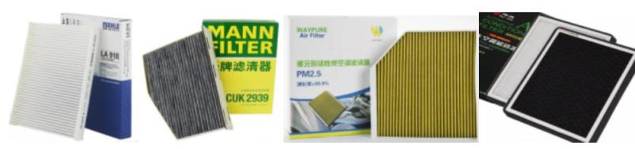
四、背景知识 4.3电动空调净化系统
1. 过滤器
目前汽车空调过滤器根据滤芯的材质不同可分为单效，双效（带活 性炭），多效（多元酚或者静电层吸附抗菌层等），HEPA(High
Efficiency Particulate AirFilter)PM2.5滤芯（类似空气净化器滤芯）， 如下图示。
（从左到右：单效、双效、多效、 HEPA滤芯）

Slide 24
四、背景知识 4.3电动空调净化系统
1. 过滤器
(1)单效滤芯
主要过滤层为普通滤纸或无纺布材质的滤芯。通过将白长丝无纺 布折叠，形成一定厚度的褶皱，从而实现对空气的过滤。由于不具备 其他吸附或过滤材料，只是利用无纺布对空气进行单纯的过滤，所以 这种滤芯不能抵御细小灰尘、病菌、PM2.5颗粒物和有害气体，过滤 效果差，但是这种滤芯一般空气流量最大。
(2)双效滤芯
双效是指在单效的基础上，增加了活性炭，起到了吸附外界异味 和甲醛的作用的汽车空调过滤器。这类空调过滤器相对于单效的风量 会低一些。双效汽车空调过滤器如曼牌cuk、马勒lak系列的空调过滤 器。

Slide 25
四、背景知识 4.3电动空调净化系统
1. 过滤器
(3)多效滤芯
多效空调过滤器一般在双效空调过滤器的基础上会增加抗菌和静 电吸附的材质，通过静电层对微小的颗粒进行吸附，相对于传统的双 效滤芯，对PM2.5这类的过滤会有明显的提升，抗菌涂层可以让空调 过滤在潮湿天气下不滋生细菌，这类空调过滤器相比HEPA的这类注重 过滤效果的空调过滤器可以在风量和过滤性上找到一个平衡点。
(4)HEPA滤芯
HEPA滤芯汽车空调过滤器采用HEPA滤芯配上椰壳活性炭的结构， 尤其是对于过滤PM2.5的效果很出色，但是相对于前面几种空调滤芯， 他最大的缺点就是因为过滤效果的增加，空气的流动效率很差，很多 小型车空调鼓风机的风力没有那么大，会感觉用了这种滤芯即便开了 很大的档位也没有充足的风量，影响空调的制冷制热效果和舒适性，
而且价格也要更高。

Slide 26
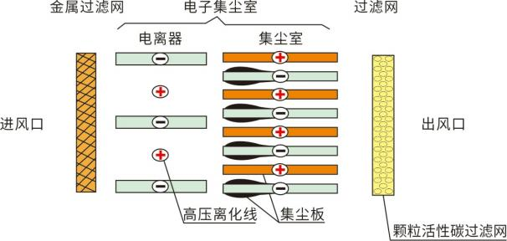
四、背景知识 4.3电动空调净化系统
2. 静电式
静电除尘装置是利用高压电极产生高压电场，对空气进行电离， 使尘粒带电，然后在电场作用下产生定向运动，沉降在正负电极上， 从而实现对空气净化的装置。它由电离部、集尘部、活性炭吸附器3 部分组成。

Slide 27
四、背景知识 4.3电动空调净化系统
2. 静电式
电离部和集尘部可做成一体，也可分开，它是静电式 净化器的主要组成部分。电离部在电极之间加以5kV的电 压差，产生电晕放电，粉尘被电离带上负电荷并被正极板 所吸引。正极板就是集尘部，带负电荷的粉尘在集尘部受 库伦兹力的作用而附在正极板上。当集尘部上积尘达到一 定量时，可进行清洗、除尘或更换。除去粉尘后的空气再 用活性炭吸附，除去臭味及有害气体，净化后的空气被送 至车厢内。有的静电除尘净化器还设有负离子发生器，改 善车内空气品质，以利于驾乘人员的健康。

Slide 28
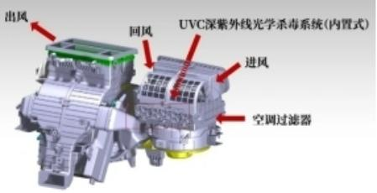
四、背景知识 4.3电动空调净化系统
3.紫外线杀菌式
紫外杀菌装置是指利用适当波长（254nm)的紫外线能够破坏微生物机体 细胞中的DNA (脱氧核糖核酸)或RNA (核糖核酸)的分子结构，造成生长性细 胞死亡和(或)再生性细胞死亡，达到杀菌消毒的效果的装置。紫外线杀菌装置 一般安装于静电集尘板的附近或空调过滤器后面的汽车空调箱内。采用空调箱 内置式安装，可避免了在运行时对车内环境和人体造成的不良影响。图为上汽 荣威Ei5车型上可以选装的紫外线杀菌空调净化装置。

Slide 29
四、背景知识 4.3电动空调净化系统
4.负离子式
负离子是指原子、分子获得电子后所形成的带负电粒子。自然界中负离子 的产生一般有以下这几种方式：宇宙射线、紫外线、雷电、瀑布、植物光合作 等自然现象。瀑布冲击时，水在重力的作用下进行激烈撞击，大量水分子裂解 而产生负离子。绿色植物光合作用形成的光电效应，也会使空气电离而产生的 负离子。
空气中的负离子与细菌、霉菌、病毒等接触，由于负离子本身携带多余电 子，会破坏它们的分子蛋白结构，从而使细菌病毒等微生物死亡。适量浓度的 负离子不但对人体无害，而且还有益于人体健康，所以“负离子杀菌”是比臭 氧或紫外线杀菌更为环保的杀菌方式。
此外负离子做为一种带负电粒子，能使空气中肉眼看不见的（粒径小至 0.01微米）颗粒以及漂尘、异味分子，通过正、负离子间相互吸引、碰撞、中 和，而形成中性分子团，下沉落地，达到降尘、除臭、净化的效果。有实验证 实，当室内空气中负离子的浓度达到每立方厘米20000个时，空气中的微粒飘 尘量减少98%以上。

Slide 30
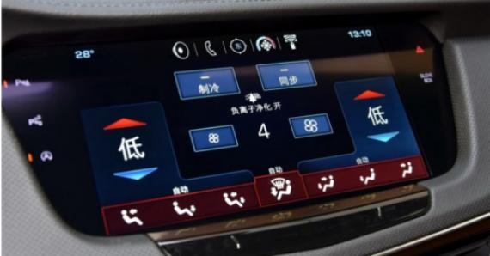
四、背景知识 4.3电动空调净化系统
4.负离子式
车用负离子净化装置利用高压电使空气电离而产生负离子，目前只在一些 中高端车型上使用，如图所示。

Slide 31
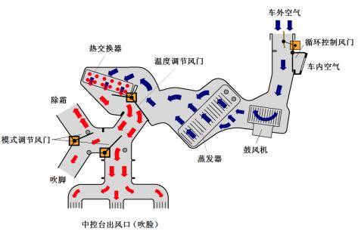
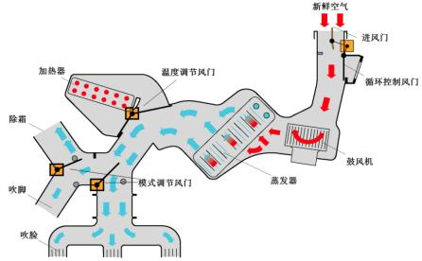
四、背景知识 4.4电动空调配气系统
目前汽车空调已不再是单一制冷或取暖的空调系统，而是冷暖一体化的系 统。为了满足驾乘人员的温度、湿度、风速、风向、空气洁净度和除雾除霜的 调节要求，汽车空调配气系统由三个部分组成，如图所示。

Slide 32
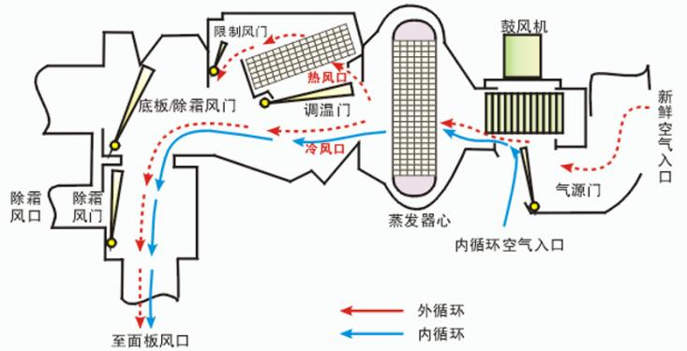
四、背景知识 4.4电动空调配气系统
汽车空调常见的几种配气模式如下：
（ 1 ）A/C开关打开，内循环（或外循环），吹脸

Slide 33
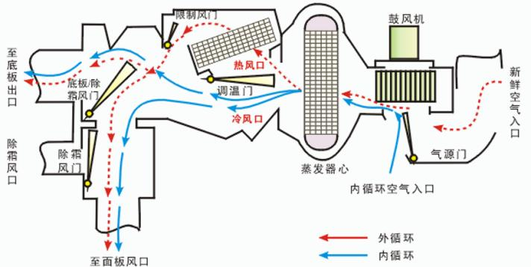
四、背景知识 4.4电动空调配气系统
汽车空调常见的几种配气模式如下：
（ 2 ）A/C开关打开，内循环（或外循环），吹脸和吹脚

Slide 34
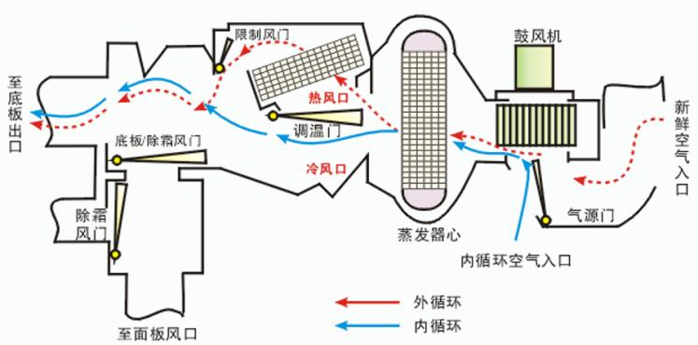
四、背景知识 4.4电动空调配气系统
汽车空调常见的几种配气模式如下：
（ 3 ）A/C开关打开，内循环（或外循环），吹脚

Slide 35
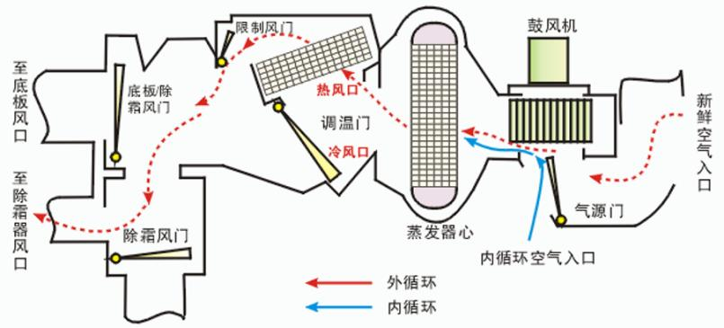
四、背景知识 4.4电动空调配气系统
汽车空调常见的几种配气模式如下：
（ 4 ）A/C开关打开，内循环（或外循环），除霜模式

Slide 36
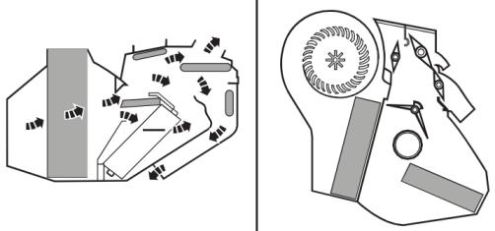
四、背景知识 4.4电动空调配气系统
吉利EV450自动空调控制系统
如图所示，吉利EV450配气系统由风道和风向调节阀门、冷暖风调节阀门、 内外循环调节阀门等组成。由鼓风机将车外、车内空气引入空调制冷、制热系 统，通过调节电机控制风门，调节空气温度、湿度，并由相应的出风口将空气 输送到车内。配气系统在“AUTO”模式时会自动选择相应的送风模式状态， 使用“MODE”按钮可更改车辆的送风模式。如果当前显示一个送风模式，则 按“MODE”按钮可选择下一送风模式。
① 吹面-通过仪表板出风口送风。
② 双向-通过仪表板出风口、吹脚出风 口送风。
③ 吹脚-通过吹脚出风口送风。
④ 混和-通过吹脚、前风窗出风口送风。
⑤ 除霜-前风窗出风口送风。

Slide 37
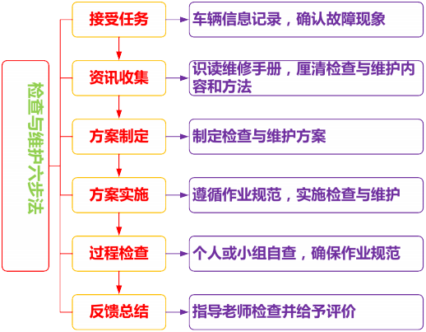
五、任务实施
电动空调鼓风机检测

Slide 38

b》》六、考核评价
项目 | 内容 | 评分标准 | 得分
知识点（ 30 分） | 了解电动空调鼓风机位置及相应的连接 器（ 10分） | 不熟悉鼓风机位置及 连接器每项扣2分
 | 掌握电动空调鼓风机结构和工作原理 （ 10分） | 正确讲述鼓风机控制 过程，不熟悉视情扣 分
 | 掌握吉利EV450电动空调鼓风机的检测 方法（ 10分） | 视对检测方法掌握程 度扣分
技能点（ 45 分） | 正确连接诊断仪并读取相关数据（ 10分） | 视完成情况扣分
 | 正确对鼓风机保险EF29、 SF10进行检测 （ 10分） | 视完成情况扣分
 | 正确对鼓风机电源电压及继电器ER10进 行检测（ 10分） | 视完成情况扣分
 | 正确对鼓风机的控制与反馈信号线束进 行检测（ 15分） | 视完成情况扣分
素质点（ 25 分） | 严格执行操作规范（ 10分） | 视不规范情况扣分
 | 任务完成的熟练程度（ 10分） | 视完成情况扣分
 | 6S管理（ 5分） | 视完成情况扣分
总分
38

Slide 39

谢 谢 聆 听 ！

